Slide 1
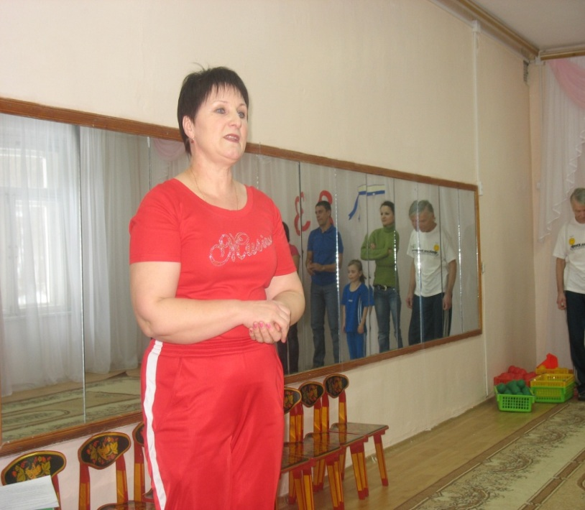
«Русские народные игры, как средство и метод физического воспитания»

Slide 2
Подвижные игры
Собственно подвижные
сюжетные
бессюжетные
игры-забавы
аттракционы
Спортивные
футбол
волейбол
баскетбол
бадминтон
теннис
городки
хоккей

Slide 3
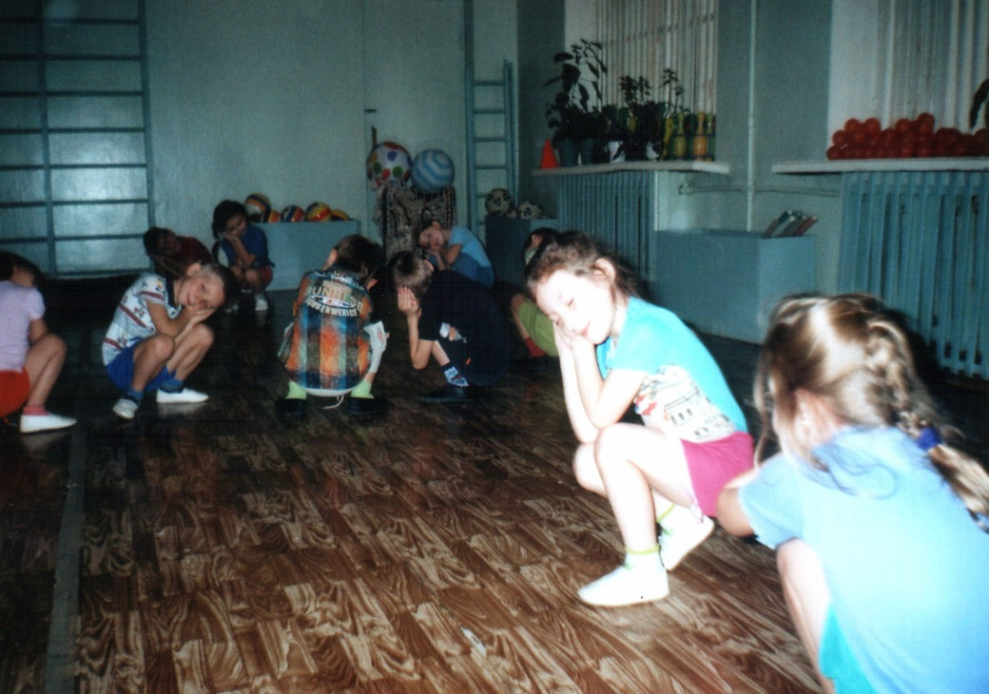
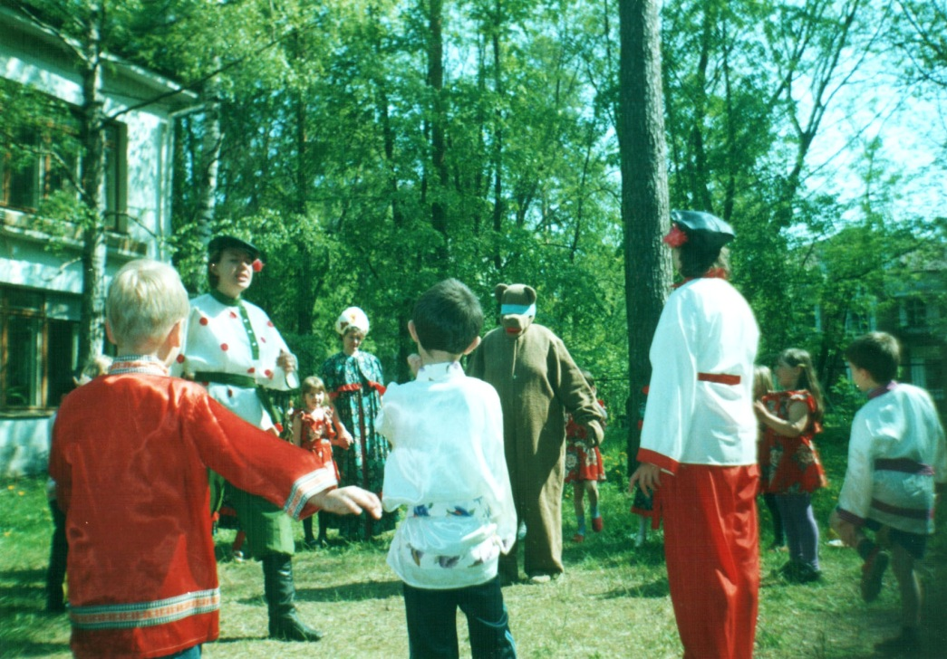
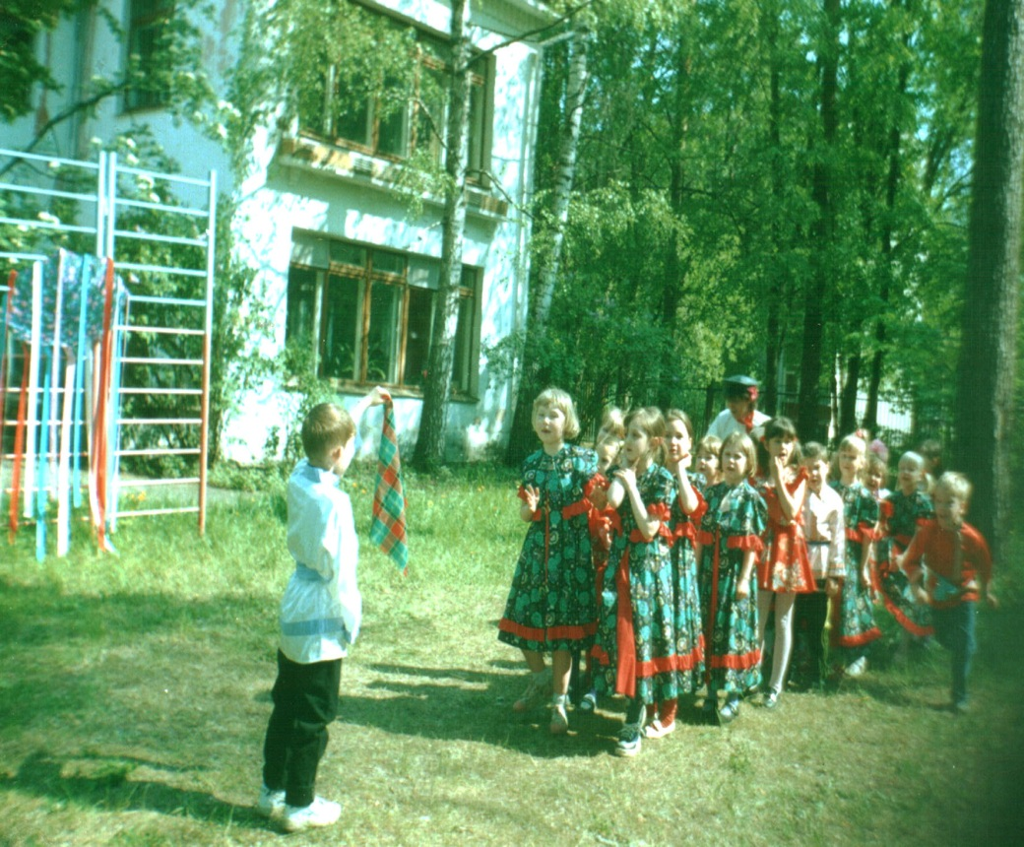
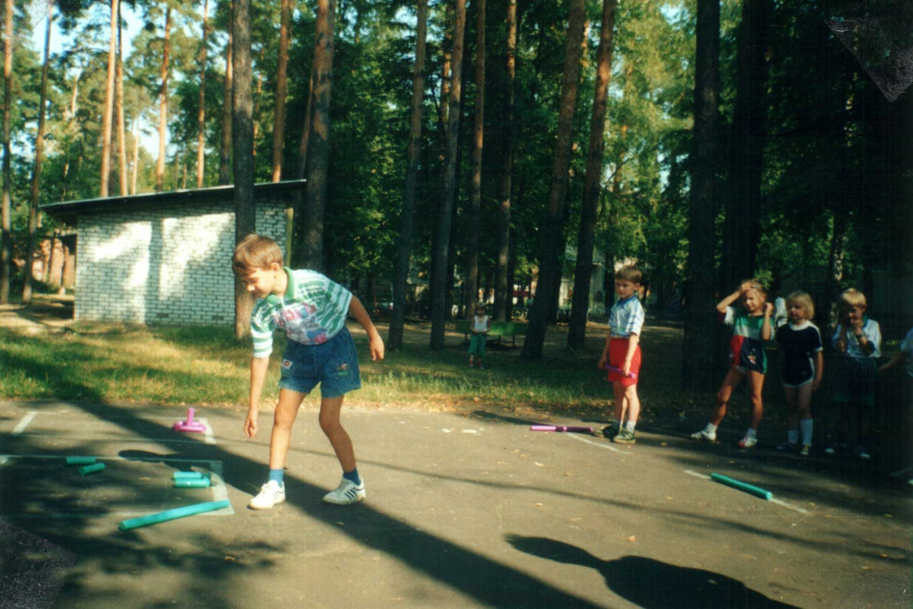

Slide 4
Задачи
Провести анализ литературы
Определить взаимосвязь с возможностями народных традиций
Изучить имеющейся опыт

Slide 5
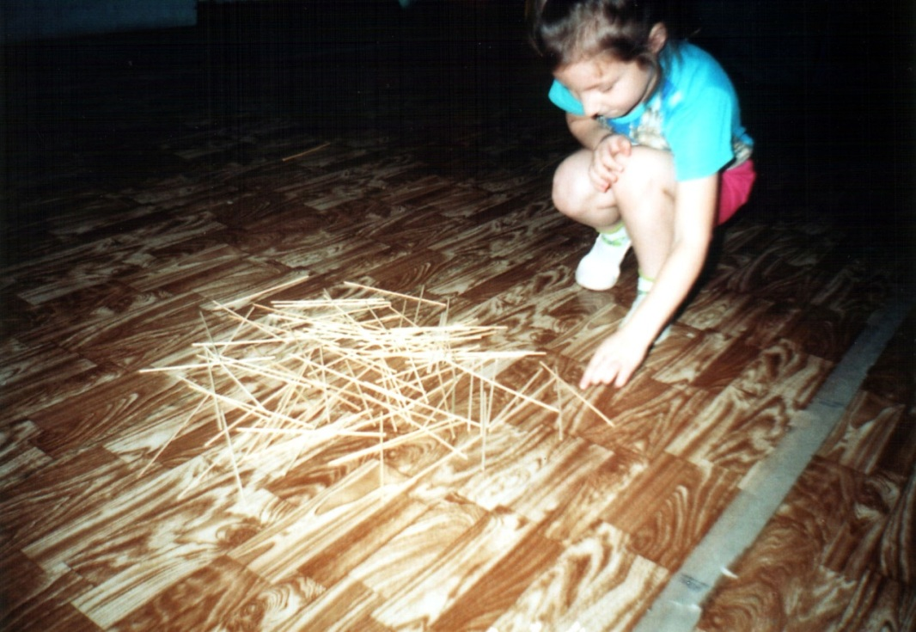
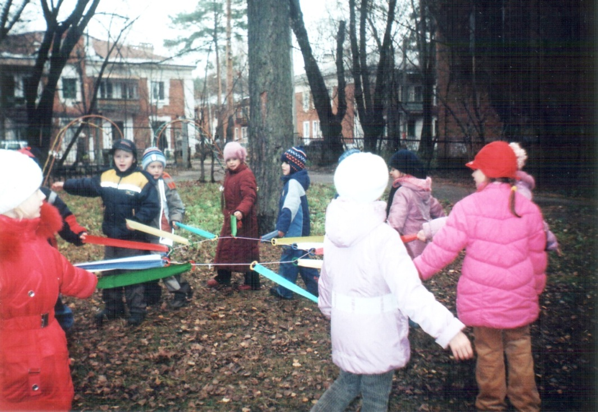
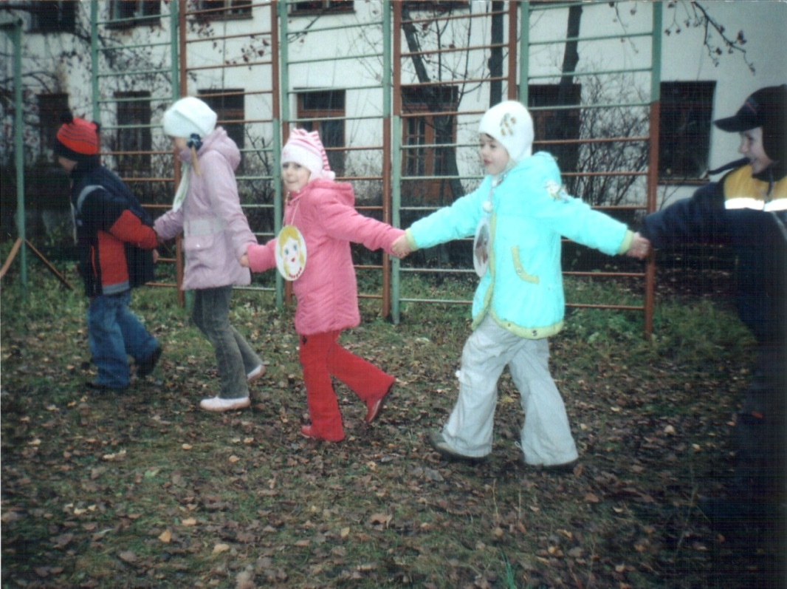
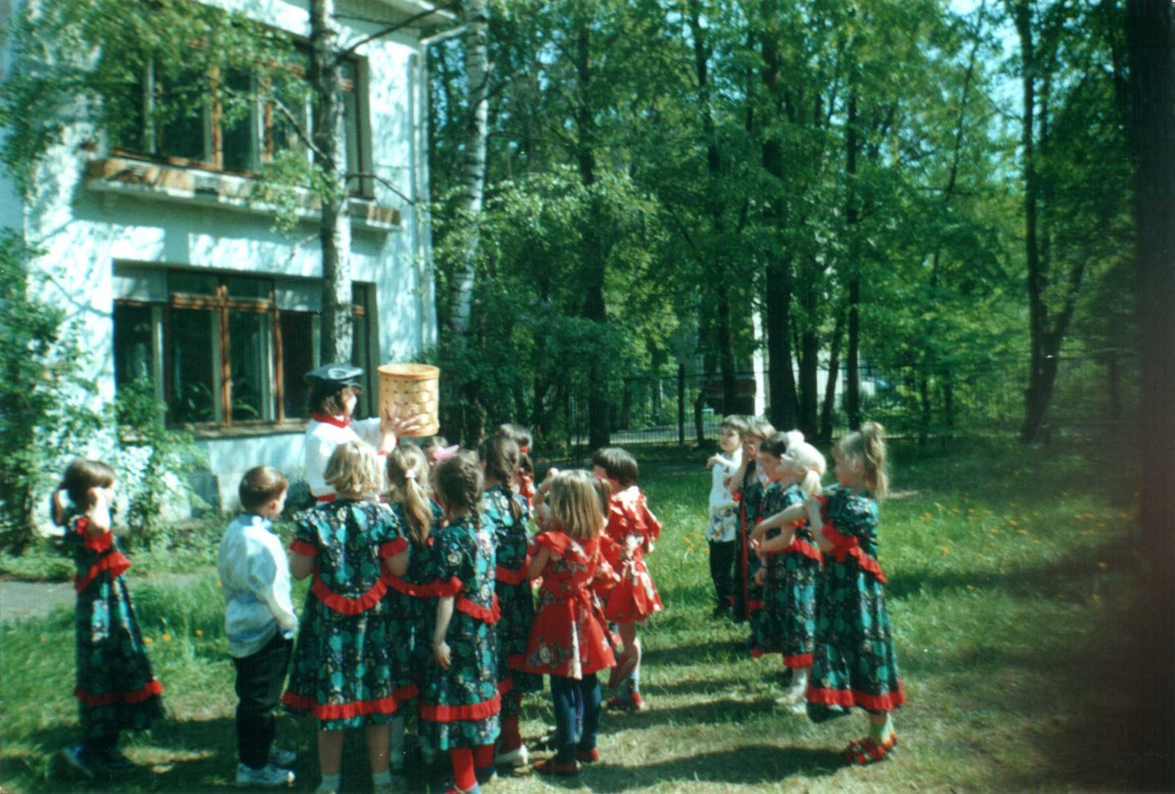

Slide 6
Кружок «Русские народные подвижные игры»
Задача: Вызвать у детей интерес к народным играм.
Научить самостоятельно их организовывать.

Slide 7
Распределение ролей
угадывание
сговорки
считалки
по назначению
жребий

Slide 8
